Slide 1

16일차
김연홍(k3701@x-lution.com)

Slide 2

8장 데이터베이스 모델링 실습
1. 비디오 숍 모델링
1-1. 업무 분석
1-2. 개념적 데이터베이스 모델링
1-3. 논리적 데이터베이스 모델링
1-4. 물리적 데이터베이스 모델링

Slide 3
8장. 데이터베이스 모델링 실습
1. 비디오 숍 모델링
1-1. 업무분석
: 회원제를 실시하는 비디오 상점이 있다.
1. 회원에 대한 회원이름, 주민번호, 전화번호, 핸드폰번호, 우편번호, 주소, 등록
일 등의 정보를 관리하기를 원한다.
2. 비디오 테이프를 장르별, 등급별로 나누어 관리를 하며 동일한 일련번호를 가
진 비디오 테이프가 여러 개 존재할 수 없다.
3. 비디오 테이프에 대한 영화제목, 제작자, 제작 국가, 주연배우, 감독, 개봉일자,
비디오 출시일 등의 상세 정보를 관리하기를 원한다.
4. 각 비디오 테이프에 대한 파손여부와 대여여부가 관리되어져야 한다.
5. 비디오 테이프의 대여는 회수일이 기본 이틀이며 미납 회원들의 목록을 자동
으로 관리하기를 원하고 연체되었을 경우에는 연체료를 받는다.
6. 회원에게 대여 1회당 1점씩 포인트 점수를 부여해 10점이 되면 무료로 비디오
테이프 하나를 대여할 수 있게 함으로서 다른 비디오 상점과의 차별화를 부여
해 고객을 끌기를 원한다.
7. 관리자는 금전상의 관리를 위해 일별, 월별, 년별 매출액과 비디오 테이프가
대여된 회수를 알고 싶어한다.

Slide 4
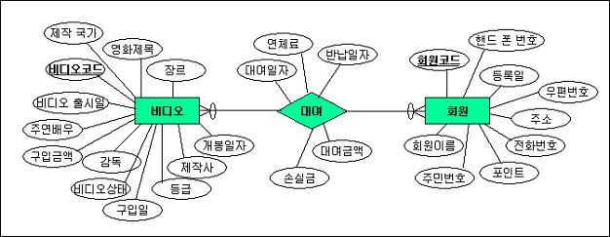
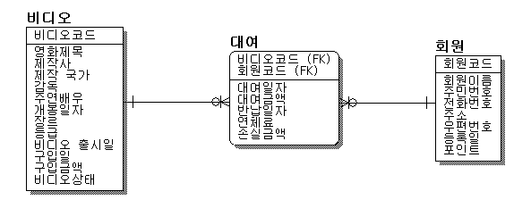
1-2. 개념적 데이터베이스 모델링
1-3. 논리적 데이터베이스 모델링
1-3-1. Mapping Rule(메핑룰)

Slide 5
1-3-2. 정규화
1-4. 물리적 데이터베이스 모델링
1-4-1. 순서
: 개발 DBMS 선정
Data Type과 Size 결정
데이터 사용량과 업무 프로세스 분석
역정규화
인덱스 정의
각종 제약조건 정의
트리거, 스토어드 프로시저, 뷰 등 각종 Object정의
데이터베이스 생성

